Slide 1
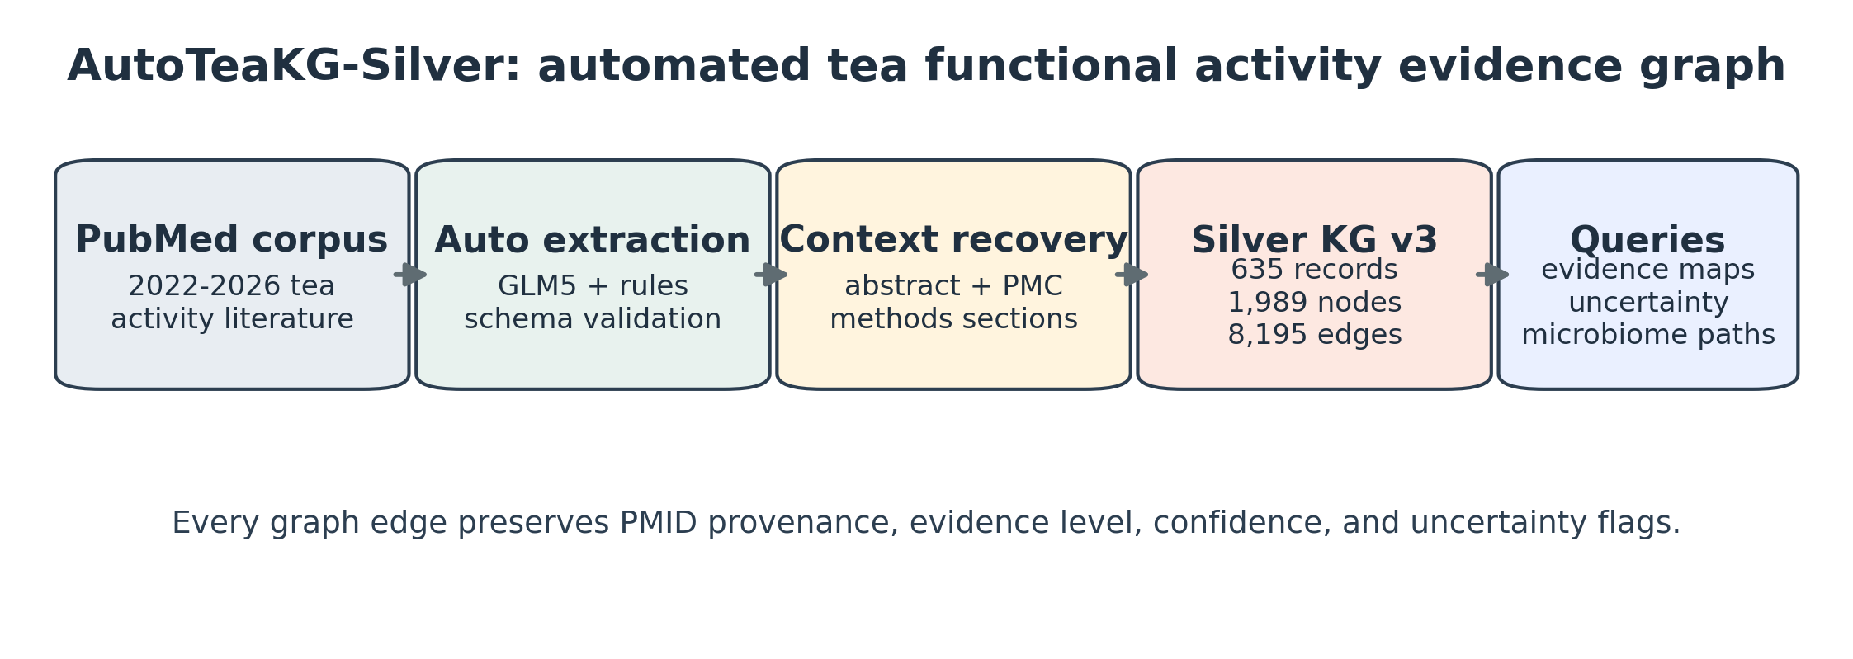
AutoTeaKG-Silver 项目进展汇报
茶功能活性文献的自动化证据图谱与论文投稿准备
01
Notes:
这页开场说明：本项目已经从想法、文献调研、数据抓取、LLM 标注、KG 构建、图表生成推进到论文 v6 和演示前端。今天汇报重点是项目价值、已有成果、风险和下一步需要老板决策的事项。

Slide 2
一句话：把茶健康研究从“散文献”变成“证据地图”
我们不是证明“茶一定有效”，而是建立一套可追溯、可筛选、可更新的证据基础设施。
适合支撑综述、课题申报和后续数据库/KG 论文
核心卖点：自动化、证据分级、不确定性、加工/提取上下文
02
Notes:
强调项目定位。这里要避免过度声称健康功效，把重点放在证据基础设施。老板需要听到的是：这个方向可以产出数据库/资源型论文，也能支撑后续课题和产品化探索。

Slide 3
为什么值得做：现有茶研究多，但结构化证据少
研究很多
证据很碎
资源缺位
PubMed 中茶活性、加工、微生物、人体证据持续增长
茶类型、成分、模型、终点、加工信息不统一
现有茶数据库偏基因组、转录组或风险物质
03
Notes:
这页回答为什么值得做。茶研究本身不新，但把功能活性、证据层级、加工/成分上下文和微生物机制统一进一个可计算图谱，仍然有明显资源空白。

Slide 4
当前核心产物已经成型
635
1,989
8,195
190
635
1,989
8,195
190
证据记录
KG 节点
KG 关系
微生物相关记录
证据记录
KG 节点
KG 关系
微生物相关记录
04
Notes:
用数字说明不是停留在概念。当前已有可展示的 KG v3，包括记录、节点、边和微生物机制子集。后面论文和前端都基于这版数据。

Slide 5
技术路线：自动化构建 + 不确定性显式标注
PubMed 检索与去重
GLM5 自动抽取 evidence records
PMC methods 补加工/提取信息
导出 KG v3 + query tables + figures
05
Notes:
讲技术路线，但不要陷入实现细节。重点是 pipeline 是可复现的，且不是一次性 Excel 表。每条证据保留 PMID、研究类型、证据等级、置信度和不确定性标签。

Slide 6
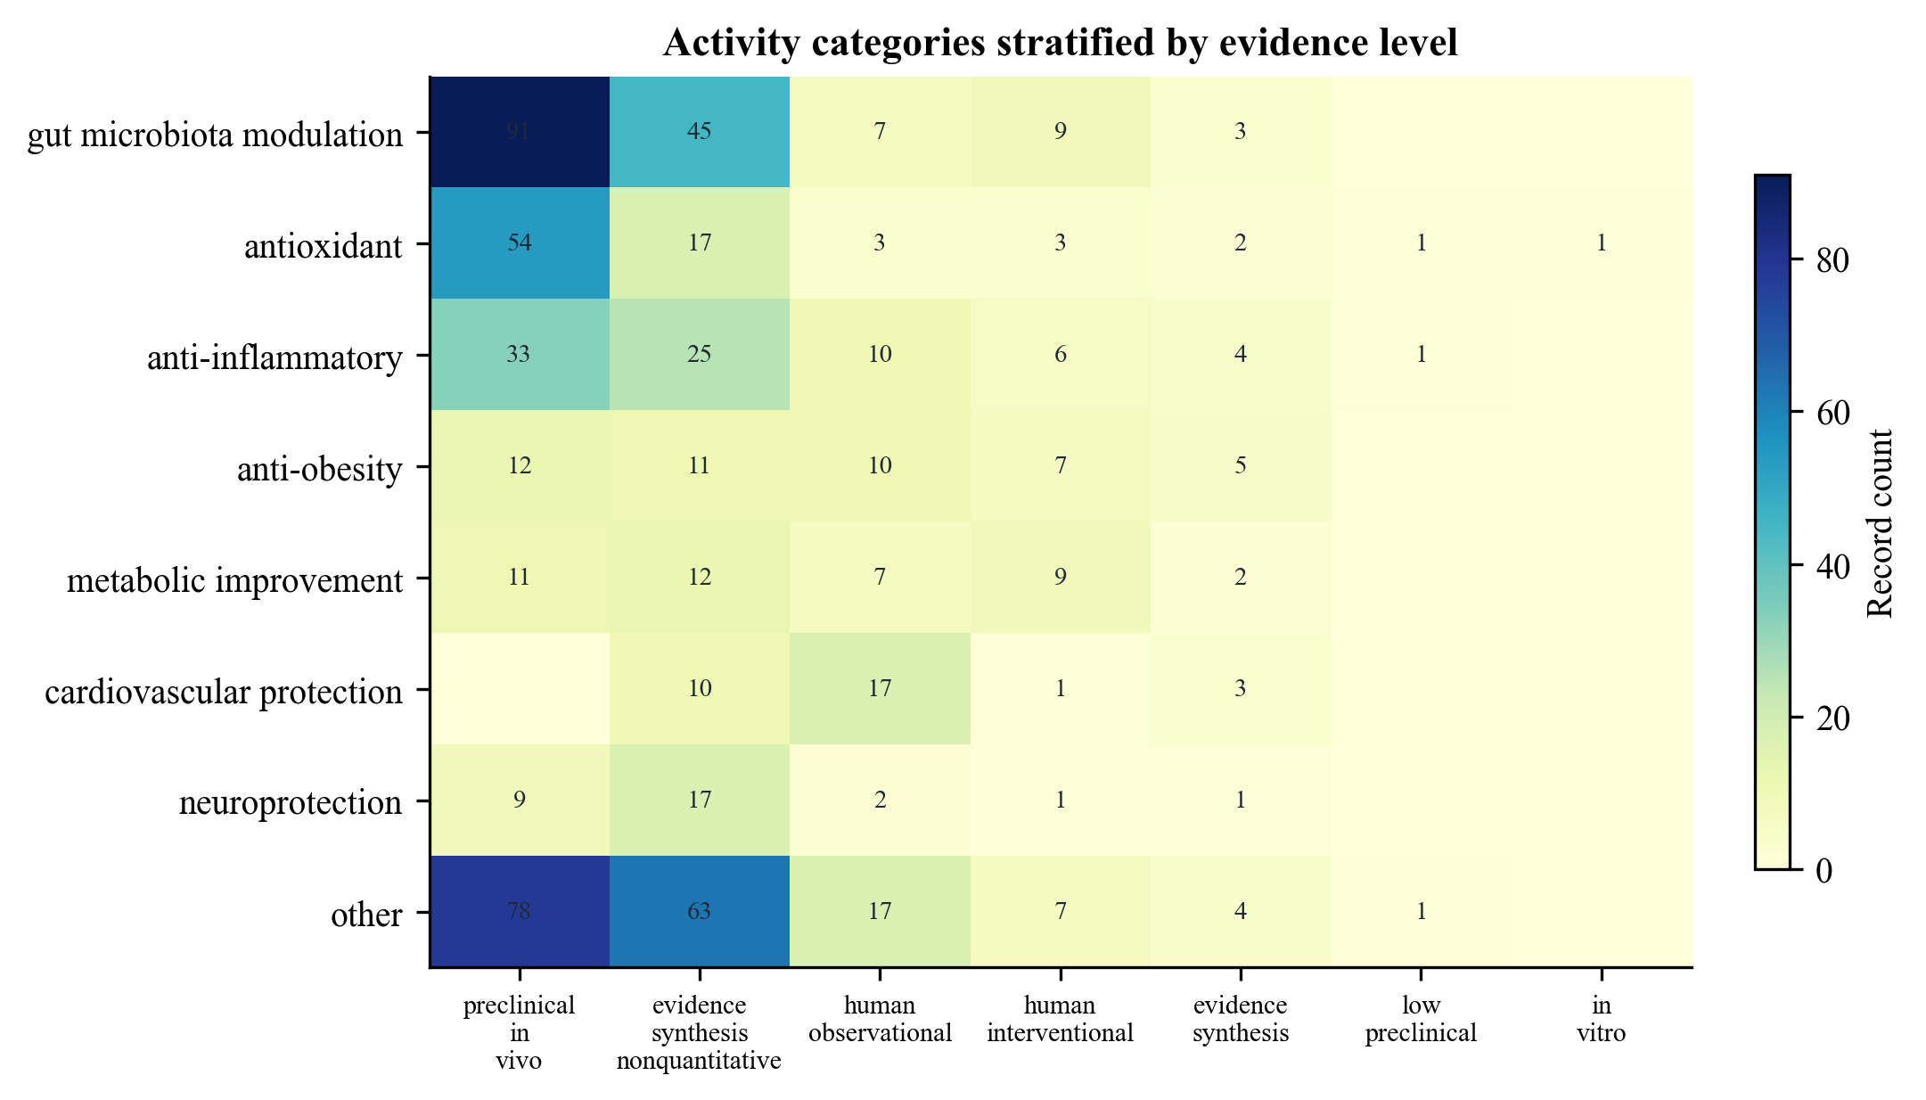
关键发现 1：证据层级差异很大
很多功能说法仍以动物研究和综述为主
人体干预/观察证据集中在少数方向
证据分级是论文的必要贡献
06
Notes:
这页说明结果价值。证据热图让我们能看到哪个方向证据更强，哪个方向还偏 preclinical。这是资源论文的重要图。

Slide 7
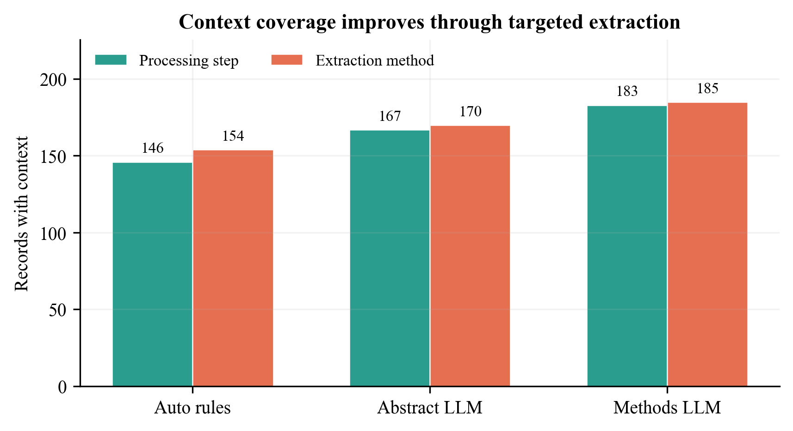
关键发现 2：加工/提取上下文是最大缺口
processing context: 146 → 183
extraction context: 154 → 185
仍有 303 条缺少关键上下文
07
Notes:
强调这是一个有意义的负结果。不是模型没做好，而是摘要和开放全文中本来就常常缺少工艺信息。这可以支撑论文中对 full text 和 methods extraction 的讨论。

Slide 8
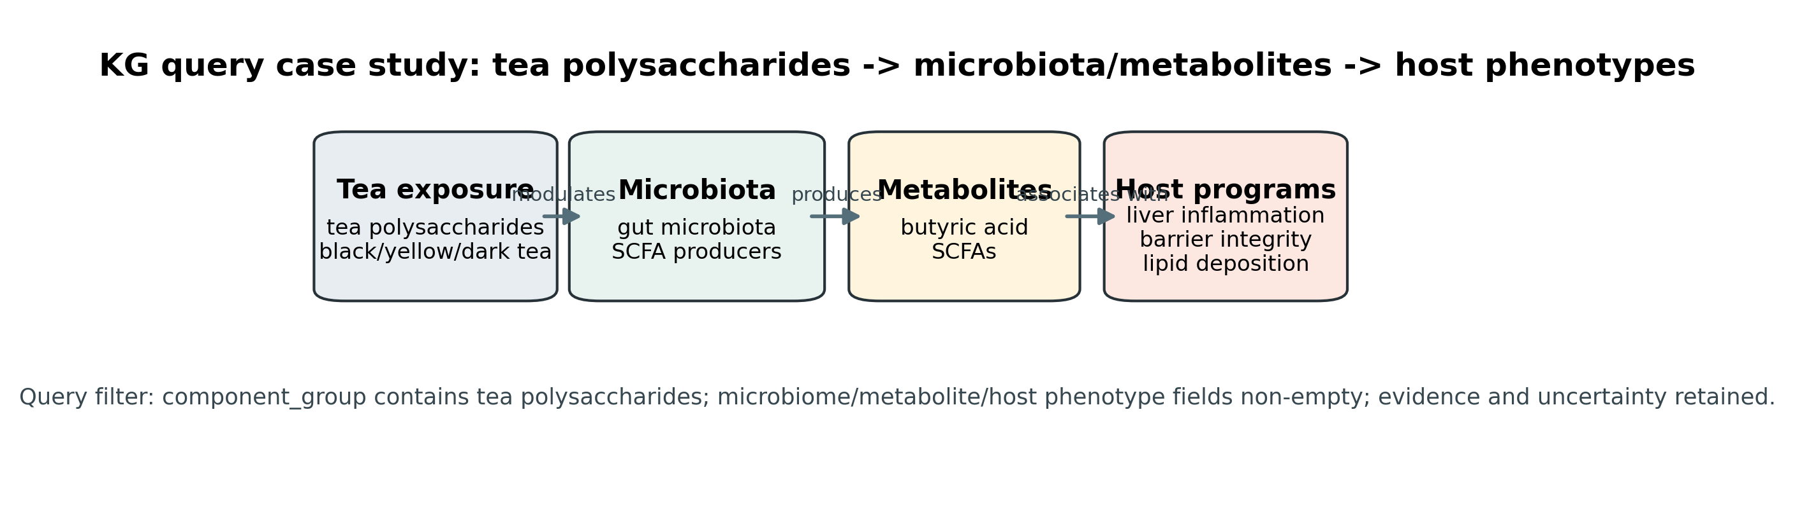
关键发现 3：图谱能支持机制路径查询
示例：茶多糖 → 菌群/SCFAs → 肝脏炎症/脂质沉积
保留证据等级和不确定性
比关键词检索更适合机制整理
08
Notes:
这是回应 reviewer 会问的“为什么要 KG”。用茶多糖-菌群-代谢物-宿主表型路径作为例子，说明图谱不是单纯可视化，而是能做结构化查询。

Slide 9
论文状态：已到 v6，适合资源/数据库方向
论文草稿
v6 Database-oriented PDF 已编译
前端展示
静态 KG explorer 已完成
公众汇报
普通观众版 PPT 已完成
代码仓库
已推送 GitHub: AutoTeaKG_Silver
09
Notes:
向老板汇报项目管理状态。重点是已有论文、前端、PPT、仓库四类产物。说明现在不是初步探索，而是进入投稿前打磨阶段。

Slide 10
主要风险与应对
审稿人质疑 LLM 抽取准确性
应对：已有 48 条验证样本模板，下一步需人工填写并统计
认为只是工程流水线
应对：已加入不确定性模型、stage-wise QC、graph query case
版面与目标期刊格式
应对：已做 Database-oriented v6，仍需按目标期刊模板精修
10
Notes:
这页要实事求是。当前最大风险是没有填写完人工验证表，因此准确率不能报告。其它风险已有部分应对。老板需要知道接下来投入在哪里最有效。

Slide 11
建议下一步决策
第 1 步
第 2 步
第 3 步
完成 48 条 validation worksheet
选择目标期刊：优先 Database / 资源型期刊
按模板做 v7 camera-ready 草案
11
Notes:
提出明确下一步。最优先是完成 validation worksheet，因为这是论文可信度的关键。第二是确定目标期刊。第三才是模板和版面细调。

Slide 12
需要老板支持的事项
确认论文定位：资源/数据库论文，而不是算法论文
安排 1-2 人完成 48 条抽样验证
确定目标期刊或会议方向
决定是否继续扩展到更大规模全文抽取
12
Notes:
最后明确需要老板决策。不要只说我们做了什么，要说下一步需要什么资源和判断。特别是验证样本需要人工投入，目标期刊需要策略选择。

Slide 13
结论
AutoTeaKG-Silver 已具备论文、图谱、前端和汇报材料四类成果；下一步关键是补齐验证指标并完成投稿版定稿。
13
Notes:
收尾强调项目已经具备成型成果，不是单点实验。下一步只要把验证和投稿格式补齐，就可以进入投稿准备。

